Slide 1
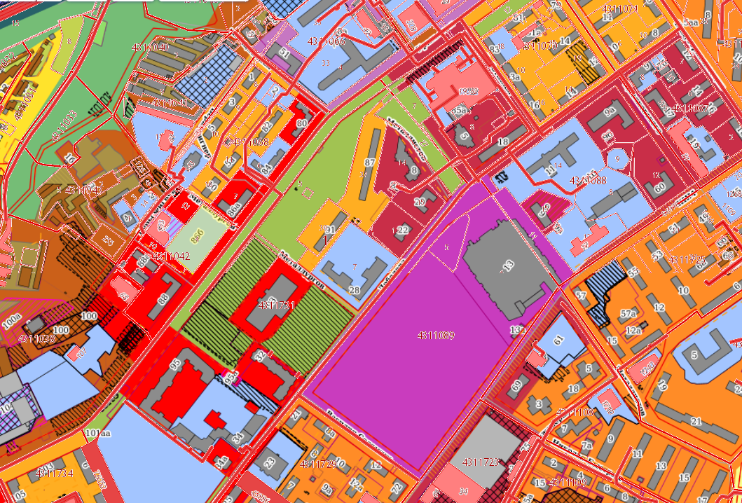
Земельный участок по адресу: г. Пермь, Мотовилихинский район, ул. Уральская, 86б
Кадастровый номер участка – 59:01:4311042:4
Площадь земельного участка – 5 494 кв.м.
Форма собственности – муниципальная, земельный участок свободен, строений нет;
Площадка расположена в микрорайоне Рабочий поселок Мотовилихинского района;
Окружение площадки – площадка примыкает к ул.Уральской, с южной стороны – ДК им.Ленина.
Градостроительный регламент – зона обслуживания и деловой активности городского центра (Ц-1);
Вид разрешенного использования – по проекту планировки территории – для строительства центра культуры;
Хорошая транспортная доступность. Остановка общественного транспорта «дворец им.Ленина». Автобусы №№ 16,18,32,77, трамвай №№4,8,11.
Технические условия подключения

